Slide 1

Ślad środowiskowy i węglowy organizacji – wymogi stawiane przedsiębiorstwom mleczarskim przez odbiorców produktów

Slide 2
Tematyka
1) definicje dotyczące określania śladu środowiskowego organizacji
2) mapowanie śladu środowiskowego organizacji
3) elementy wpływające na ślad środowiskowy i węglowy organizacji
4) ślad środowiskowy i węglowy organizacji z punktu widzenia odbiorców produktów

Slide 3
Definicje dotyczące określania śladu środowiskowego organizacji

Slide 4
Ślad węglowy
Ślad węglowy (carbon footprint)
To jeden z elementów śladu środowiskowego.
Określa ilość emisji gazów cieplarnianych (wyrażoną w tonach ekwiwalentu dwutlenku węgla – CO₂e), która powstaje w wyniku:
produkcji, transportu i użytkowania produktu,
działalności organizacji lub osoby,
dostarczania usługi itd.
Ślad węglowy = wpływ na klimat (emisje GHG)
Ślad środowiskowy = wpływ na całe środowisko (klimat + woda + gleba + zasoby + bioróżnorodność itp.)

Slide 5
Ślad środowiskowy
Ślad środowiskowy (environmental footprint)
To szerokie pojęcie, obejmujące całościowy wpływ działalności człowieka lub produktu na środowisko.
Może obejmować różne rodzaje oddziaływań, m.in.:
Ślad węglowy – emisje gazów cieplarnianych (CO₂, CH₄, N₂O itd.),
Ślad wodny – ilość zużytej i zanieczyszczonej wody,
Ślad ekologiczny – ilość zasobów naturalnych potrzebnych do utrzymania danego stylu życia,
Ślad bioróżnorodności, toksyczności, zakwaszenia gleb, eutrofizacji itd.
Podsumowując ślad środowiskowy to zbiorcza ocena wszystkich kluczowych aspektów wpływu na środowisko, mierzona często metodą LCA (Life Cycle Assessment) – czyli analizą cyklu życia produktu lub procesu.

Slide 6
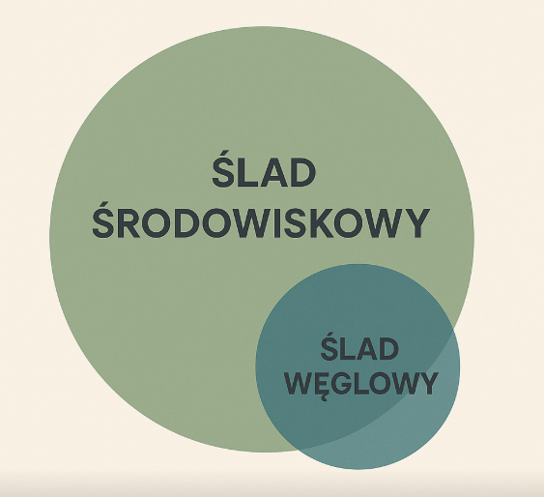
Ślad środowiskowy, a węglowy - przykład
Dla opakowania butelki plastikowej:
Ślad węglowy: ile CO₂e powstaje przy produkcji, transporcie i utylizacji butelki.
Ślad środowiskowy: oprócz CO₂, obejmuje też zużycie ropy (surowca), wody, wpływ na glebę, emisję mikroplastiku itd.

Slide 7
Ślad środowiskowy, a węglowy - różnice
Cecha | Ślad węglowy (Carbon Footprint) | Ślad środowiskowy (Environmental Footprint)
Definicja | Mierzy ilość emisji gazów cieplarnianych (GHG) powodowanych przez produkt, organizację lub osobę. | Ocenia całkowity wpływ na środowisko w wielu kategoriach (np. klimat, woda, gleba, zasoby, bioróżnorodność).
Jednostka | t CO₂e (tony ekwiwalentu dwutlenku węgla) | Różne jednostki w zależności od kategorii (np. kg CO₂e, m³ wody, MJ energii, m² ekosystemu).
Zakres oceny | Tylko emisje gazów cieplarnianych (CO₂, CH₄, N₂O, HFC itd.) | Wiele kategorii wpływu: emisje GHG + zużycie wody, energii, surowców, toksyczność, zakwaszenie, eutrofizacja itd.
Cel | Zrozumienie i redukcja wpływu na zmiany klimatu. | Kompleksowa ocena i ograniczenie całościowego wpływu na środowisko.
Metodyka | ISO 14067 lub GHG Protocol | Metodyka Environmental Footprint (EF) opracowana przez Komisję Europejską (PEF/OEF) lub pełna analiza LCA (ISO 14040/44).
Zasięg cyklu życia | Zazwyczaj obejmuje etapy „od kołyski do grobu” (cradle-to-grave), ale może być ograniczony. | Zawsze pełen cykl życia produktu lub organizacji – od pozyskania surowców po koniec życia.
Wynik końcowy | Jedna wartość: całkowite emisje CO₂e. | Zestaw wyników w wielu kategoriach + ewentualny wynik znormalizowany (jedna liczba pokazująca ogólny wpływ).
Przykład zastosowania | Obliczanie emisji firmy w celu raportowania ESG lub kompensacji CO₂. | Ocena środowiskowa produktu w celu ekoprojektowania, oznakowania środowiskowego (np. Product Environmental Footprint).

Slide 8
Life Cycle Assessment - LCA
LCA (ang. Life Cycle Assessment, czyli ocena cyklu życia) to metoda analizy wpływu produktu, procesu lub usługi na środowisko — od momentu pozyskania surowców, przez produkcję, transport, użytkowanie, aż po koniec życia (utylizację lub recykling).

Slide 9
Life Cycle Assessment - określanie LCA I
1. Określenie celu i zakresu (Goal & Scope Definition)
Co analizujemy (np. litr mleka, opakowanie jogurtu)?
Dlaczego prowadzimy ocenę (np. raport ESG, ekoetykieta, optymalizacja produkcji)?
Jakie granice systemu przyjmujemy – od „kołyski do bramy” (cradle-to-gate) czy „od kołyski do grobu” (cradle-to-grave)?
2. Analiza inwentarzowa (LCI – Life Cycle Inventory)
Zbieranie danych o wszystkich wejściach i wyjściach:
  zużycie energii, wody, surowców, dodatków,
  emisje do powietrza, wody i gleby,
  ilość odpadów i ścieków.
Dane pochodzą z pomiarów, ewidencji produkcyjnej lub baz danych (np. Ecoinvent, Agri-footprint).
3. Ocena wpływu (LCIA – Life Cycle Impact Assessment)
Przeliczenie danych z etapu LCI na konkretne kategorie wpływu środowiskowego, np.:
  emisja CO₂ → ślad węglowy,
  zużycie wody → ślad wodny,
  eutrofizacja (zanieczyszczenie wód),
  zakwaszenie, toksyczność, zużycie zasobów.

Slide 10
Life Cycle Assessment - określanie LCA II
4. Interpretacja wyników
  Wnioski i rekomendacje – które etapy cyklu życia mają największy wpływ (np. hodowla krów, opakowania, transport)?
  Szukanie możliwości redukcji emisji lub optymalizacji procesu.
Szacowanie LCA w praktyce
Stosuje się oprogramowanie specjalistyczne, np. SimaPro, GaBi, OpenLCA.
Wprowadza się dane rzeczywiste lub z baz danych branżowych.
Wynikiem są wartości wpływu w kategoriach (np. kg CO₂-eq, m³ wody, MJ energii).
Wyniki mogą posłużyć do:
  przygotowania deklaracji środowiskowych produktów (EPD),
  raportów ESG lub CSRD,
  projektowania ekologicznego (eco-design).

Slide 11
Szacowanie LCA - przykład
Założenia
Jednostka funkcjonalna: 1 kg jogurtu w kubku.
Granice systemu: hodowla krów → skup → transport do mleczarni → przetwórstwo → opakowanie → dystrybucja chłodnicza → magazyn/retail (2 dni).
Metryka: ślad węglowy (kg CO₂e); inne wpływy można dodać analogicznie.

Slide 12
Szacowanie LCA - przykład
Inwentarz (LCI) i czynniki emisyjności (przykładowe)
Surowe mleko z gospodarstwa: 1,05 kg na 1 kg jogurtu; 1,1 kg CO₂e/kg mleka (emisje z hodowli już wliczone).
Transport mleka: 50 km, cysterna; 0,06 kg CO₂e/tonokm.
Przetwórstwo (na 1 kg jogurtu):
  prąd: 0,20 kWh/kg, EF 0,50 kg CO₂e/kWh,
  ciepło (gaz): 0,50 kWh/kg, EF 0,202 kg CO₂e/kWh.
Opakowanie:
  PP (kubek+wieczko+etyk.): 20 g, EF 2,0 kg CO₂e/kg,
  tektura zbiorcza: 15 g, EF 1,0 kg CO₂e/kg.
Dystrybucja (produkt gotowy, chłodnia): 200 km, 0,10 kg CO₂e/tonokm.
Chłodzenie w łańcuchu dostaw (DC+retail): 0,02 kWh/kg/dzień × 2 dni, EF prądu 0,50 kg CO₂e/kWh.

Slide 13
Szacowanie LCA - przykład
Obliczenia (LCIA)
Hodowla (mleko surowe): 1,05 kg × 1,10 = 1,155 kg CO₂e
Transport mleka: (1,05 kg = 0,00105 t) × 50 km × 0,06 = 0,00315 kg CO₂e
Przetwórstwo – prąd: 0,20 kWh × 0,50 = 0,100 kg CO₂e
Przetwórstwo – ciepło: 0,50 kWh × 0,202 = 0,101 kg CO₂e
Opakowanie PP: 0,020 kg × 2,0 = 0,040 kg CO₂e
Tektura: 0,015 kg × 1,0 = 0,015 kg CO₂e
Dystrybucja chłodnicza: (1,05 kg = 0,00105 t) × 200 km × 0,10 = 0,021 kg CO₂e
Chłodzenie DC/retail: 0,04 kWh × 0,50 = 0,020 kg CO₂e
Suma: 1,155 + 0,00315 + 0,100 + 0,101 + 0,040 + 0,015 + 0,021 + 0,020 = ≈ 1,455 kg CO₂e / 1 kg jogurtu.

Slide 14
Szacowanie LCA - przykład
Wynik i interpretacja
Wynik LCA (GWP100): ~1,46 kg CO₂e/kg jogurtu (cradle-to-shelf).
Największy udział: hodowla krów (~79%), dalej przetwórstwo (~14%), opakowanie + logistyka + chłodzenie (~7%).
Dźwignie redukcji:
  żywienie i zdrowie stada, ograniczanie metanu (np. dodatki paszowe),
  energooszczędne procesy i OZE (gdy EF prądu spada np. do 0,10 kg/kWh, etap przetwórstwa maleje ~5×),
  lżejsze/optymalne materiały opakowaniowe (recyklat, mono-materiał),
  skracanie łańcucha dostaw i efektywne chłodnictwo.

Slide 15
Szacowanie LCA - przykład
Etap cyklu życia | Opis / jednostka danych | Zużycie / emisja | Współczynnik emisyjny | Obliczona emisja [kg CO₂e] | Udział [%]
1. Hodowla i produkcja mleka surowego | 1,05 kg mleka × 1,10 kg CO₂e/kg | – | – | 1,155 | 79,4
2. Transport mleka do mleczarni | 50 km × 0,00105 t × 0,06 kg CO₂e/tkm | – | – | 0,003 | 0,2
3. Przetwórstwo – energia elektryczna | 0,20 kWh × 0,50 kg CO₂e/kWh | – | – | 0,100 | 6,9
4. Przetwórstwo – ciepło (gaz) | 0,50 kWh × 0,202 kg CO₂e/kWh | – | – | 0,101 | 6,9
5. Opakowanie (PP) | 0,020 kg × 2,0 kg CO₂e/kg | – | – | 0,040 | 2,8
6. Opakowanie (tektura) | 0,015 kg × 1,0 kg CO₂e/kg | – | – | 0,015 | 1,0
7. Dystrybucja chłodnicza | 200 km × 0,00105 t × 0,10 kg CO₂e/tkm | – | – | 0,021 | 1,4
8. Chłodzenie w DC i sklepie (2 dni) | 0,04 kWh × 0,50 kg CO₂e/kWh | – | – | 0,020 | 1,4
➡ SUMA |  |  |  | ≈ 1,455 kg CO₂e / 1 kg jogurtu | 100 %

Slide 16
Szacowanie LCA - przykład
Interpretacja wyników
Główny czynnik: hodowla bydła mlecznego (metan + pasze) → ~80 % całkowitych emisji.
Procesy przetwórcze: ~14 % – zależne od miksu energetycznego i sprawności urządzeń.
Opakowania i logistyka: ok. 6 %.
Potencjał redukcji:
  energia z OZE i odzysk ciepła,
  optymalizacja pasz i redukcja metanu,
  lżejsze / recyklingowalne opakowania,
  krótszy łańcuch chłodniczy.

Slide 17
PCF – ślad węglowy produktu
PCF (Product Carbon Footprint) produktu mleczarskiego to ślad węglowy przypisany do konkretnego produktu mleczarskiego – np. litra mleka, kostki masła, kubka jogurtu czy sera żółtego.
PCF określa ilość emisji gazów cieplarnianych (GHG), wyrażoną zazwyczaj w kilogramach ekwiwalentu CO₂ (kg CO₂e), jaka powstaje na każdym etapie cyklu życia produktu, od pozyskania surowców aż po jego utylizację.

Slide 18
PCF – zakres obliczeń
Zakres obliczeń PCF (zgodnie z podejściem LCA – Life Cycle Assessment):
Etap surowcowy:
  produkcja i transport pasz, nawozów;
  hodowla krów – emisje metanu (CH₄) z fermentacji jelitowej i odchodów;
  zużycie energii w gospodarstwach mlecznych.
Etap przetwórczy:
  zużycie energii (elektrycznej i cieplnej) w mleczarni;
  woda technologiczna, środki myjące;
  emisje z chłodzenia, pasteryzacji, suszenia.
Opakowanie:
  produkcja i utylizacja materiałów opakowaniowych (karton, plastik, folia).
Transport i dystrybucja:
  przewóz mleka surowego do mleczarni i produktów gotowych do sklepów.
Użytkowanie i koniec życia produktu:
  chłodzenie u konsumenta;
  odpady opakowaniowe i ich zagospodarowanie.

Slide 19
PCF – wynik kalkulacji
Efektem jest łączna emisja CO₂e na jednostkę produktu, np.
Produkt | Jednostka funkcjonalna | PCF (średnio)
Mleko pasteryzowane | 1 litr | 1,0 – 1,3 kg CO₂e
Jogurt naturalny | 1 kg | 1,5 – 2,5 kg CO₂e
Ser żółty | 1 kg | 8 – 12 kg CO₂e
Masło | 1 kg | 10 – 15 kg CO₂e

Slide 20
PCF – cel kalulacji
Identyfikacja etapów o najwyższych emisjach (tzw. hot spots).
01
Redukcja zużycia energii i surowców.
02
Komunikacja środowiskowa (np. etykiety węglowe, raporty ESG).
03
Wymogi handlowe i certyfikacyjne (np. w sieciach detalicznych, CSRD, EPD)
04

Slide 21
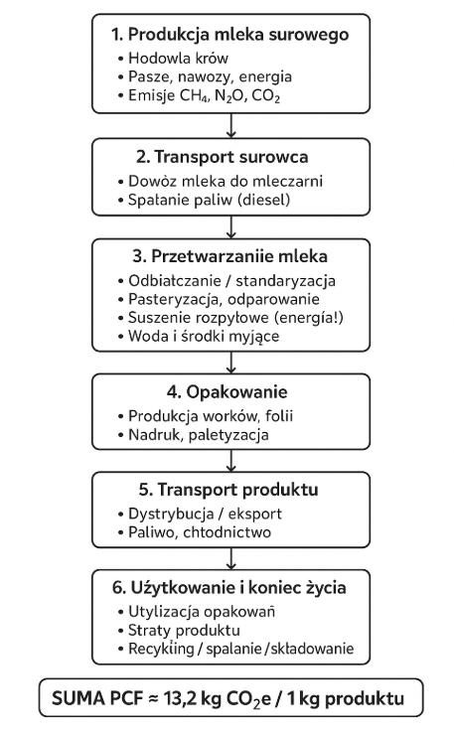
PCF – przykład

Slide 22
PCF – przykład
Etap | Wzór obliczenia | Emisje [kg CO₂e] | Udział [%]
1. Produkcja mleka surowego | 9,00 L × 0,87 kg CO₂e/L | 7,83 | 65,7 %
2. Zbiór i transport surowca | 0,0093 t × 50 km × 0,12 + 0,25 kWh × 0,70 | 0,28 | 2,3 %
3a. Przetwarzanie – energia cieplna | 14,0 kWh × 0,202 kg CO₂e/kWh | 2,83 | 23,7 %
3b. Przetwarzanie – energia elektryczna | 0,8 kWh × 0,70 kg CO₂e/kWh | 0,56 | 4,7 %
3c. Przetwarzanie – inne czynniki | założenie stałe | 0,20 | 1,7 %
4. Opakowanie – materiały | papier 0,030 kg × 1,1 + LDPE 0,010 kg × 2,5 | 0,06 | 0,5 %
4. Opakowanie – koniec życia | (masa opak.) × 0,5 × 1,5 | 0,03 | 0,3 %
5. Transport produktu | 0,001 t × 300 km × 0,12 | 0,04 | 0,3 %
6. Użytkowanie i koniec życia (inne) | założenie niewielkie | 0,15 | 1,3 %
SUMA PCF | — | ≈ 11,92 kg CO₂e / 1 kg produktu | 100 %

Slide 23
PCF – przykład
Etap cyklu życia | Opis działań i źródła emisji | Emisje [kg CO₂e/kg produktu] | Udział [%]
1. Produkcja mleka surowego | Hodowla krów (metan z fermentacji, nawozy, pasze, energia w gospodarstwie) | 7,5 | 55%
2. Transport surowca | Transport mleka surowego z gospodarstw do mleczarni (np. 30–50 km) | 0,3 | 2%
3. Przetwarzanie | Pasteryzacja, odparowanie i suszenie rozpyłowe (duże zużycie energii cieplnej) | 4,2 | 31%
4. Opakowanie | Produkcja i utylizacja worków foliowych lub opakowań wielowarstwowych | 0,4 | 3%
5. Transport produktu | Dystrybucja do odbiorcy lub eksport (np. 300 km ciężarówką) | 0,5 | 4%
6. Użytkowanie i koniec życia | Odpady opakowaniowe, mycie opakowań, ewentualne straty produktu | 0,3 | 2%
SUMA (PCF produktu) |  | ≈ 13,2 kg CO₂e / kg mleka w proszku | 100%

Slide 24
PCF – przykład
Interpretacja wyniku:
Największy udział (ponad 80%) pochodzi z hodowli krów i procesu suszenia – to tzw. hot spots.
Wysokie emisje wynikają z:
  dużego zużycia energii cieplnej w procesie suszenia (około 6–8 kWh/kg proszku),
  emisji metanu z bydła,
  dużego przelicznika surowca → z ok. 8–10 litrów mleka surowego powstaje 1 kg mleka w proszku.
Możliwości redukcji PCF:
Optymalizacja żywienia krów i redukcja emisji CH₄.
Zastosowanie energii odnawialnej w procesie suszenia.
Udoskonalenie systemów odzysku ciepła i automatyzacji.

Slide 25
Mapowanie śladu środowiskowego organizacji

Slide 26
Mapowanie śladu środowiskowego
Mapowanie to proces identyfikacji i wizualizacji miejsc, procesów oraz działań, które generują największy wpływ środowiskowy.
Etapy:
Zdefiniowanie granic organizacji – jakie jednostki, lokalizacje i procesy są analizowane.
Identyfikacja aspektów środowiskowych – np. zużycie energii, transport, odpady, emisje.
Zbieranie danych – ilościowych i jakościowych (np. ilość zużytej energii, t CO₂e).
Analiza cyklu życia (LCA) – przeliczenie danych na jednostki wpływu (np. kg CO₂e, m³ wody).
Wizualizacja wyników – wykresy, mapy procesów, tzw. „hotspoty” (obszary największego wpływu).
Celem mapowania jest wskazanie, gdzie organizacja może najskuteczniej ograniczyć swój wpływ.

Slide 27
Zdefiniowanie granic organizacji
To pierwszy i kluczowy etap mapowania.
Określa się tutaj, jakie części działalności organizacji są objęte analizą.
Granice można wyznaczyć na dwa sposoby:
Organizacyjne – np. obejmujące konkretne zakłady produkcyjne, biura, oddziały, spółki zależne.
Operacyjne – dotyczące procesów, nad którymi organizacja ma kontrolę lub wpływ (np. własne pojazdy vs. transport zewnętrzny).
W praktyce ustalenie granic decyduje o tym, czy ślad środowiskowy obejmuje tylko własne emisje, czy także te powstające u dostawców i podwykonawców.

Slide 28
Identyfikacja aspektów środowiskowych
Na tym etapie określa się wszystkie działania, procesy i produkty, które mogą oddziaływać na środowisko.
Przykładowe aspekty:
zużycie energii elektrycznej i cieplnej,
emisje gazów cieplarnianych,
wykorzystanie wody,
ilość i rodzaj odpadów,
hałas, ścieki, emisje do powietrza,
wykorzystanie surowców i półproduktów,
transport i logistyka.
Celem jest pełne zrozumienie, skąd biorą się obciążenia środowiskowe, aby móc później nimi zarządzać.

Slide 29
Zbieranie danych
To etap, w którym organizacja gromadzi dane ilościowe i jakościowe opisujące zużycie zasobów i emisje.
Dane mogą pochodzić z:
liczników i faktur (energia, woda, paliwa),
ewidencji odpadów,
systemów ERP i BMS,
raportów dostawców i partnerów,
pomiarów środowiskowych (np. hałas, emisje).
Ważne jest, by dane były wiarygodne, porównywalne i kompletne.
Zazwyczaj dzieli się je na trzy zakresy (tzw. zakresy emisji GHG Protocol):
Zakres 1: emisje bezpośrednie (np. spalanie paliw w kotłach, pojazdach),
Zakres 2: emisje pośrednie z zakupionej energii,
Zakres 3: emisje z całego łańcucha wartości (np. dostawcy, transport, użytkowanie produktu).

Slide 30
Analiza cyklu życia (LCA – Life Cycle Assessment)
Po zebraniu danych przeprowadza się analizę cyklu życia organizacji lub jej produktów.
LCA pozwala przeliczyć zebrane dane na konkretne jednostki wpływu środowiskowego, takie jak:
kg CO₂e – emisje gazów cieplarnianych,
m³ – zużycie wody,
MJ – zużycie energii,
kg odpadu – generacja odpadów.
Dzięki temu można porównać różne procesy i zidentyfikować największe źródła wpływu (tzw. hotspoty).

Slide 31
Wizualizacja wyników i identyfikacja „hotspotów”
Na końcu dane i wyniki są przedstawiane w formie map, wykresów lub diagramów procesowych.
Celem jest pokazanie:
które etapy działalności mają największy wpływ na środowisko,
gdzie można wdrożyć działania naprawcze lub redukcyjne,
jakie efekty dają już wprowadzone usprawnienia.
Typowe narzędzia: wykresy Pareto, mapy procesów, infografiki przepływu energii i emisji.
Wizualizacja pozwala zarządowi i pracownikom łatwiej zrozumieć priorytety ekologiczne i ukierunkować działania na najbardziej znaczące obszary.

Slide 32
Narzędzia - wykres Pareto
🔹 Cel:
Umożliwia określenie, które elementy działalności organizacji mają największy wpływ na środowisko (np. które procesy generują najwięcej emisji CO₂ lub odpadów).
🔹 Zasada:
Opiera się na tzw. zasadzie 80/20, zgodnie z którą ok. 20% przyczyn odpowiada za 80% skutków.
W kontekście środowiskowym oznacza to, że kilka głównych źródeł odpowiada za większość negatywnego wpływu.
🔹 Przykład zastosowania:
80% emisji CO₂ pochodzi z 2–3 kluczowych procesów produkcyjnych.
80% zużycia energii pochodzi z kilku urządzeń lub obiektów.
🔹 Jak wygląda:
Wykres składa się z:
słupków (przedstawiających poszczególne źródła emisji lub wpływu),
linii kumulacyjnej (pokazującej procentowy udział poszczególnych elementów w całkowitym wpływie).
🔹 Korzyści:
pozwala ustalić priorytety działań naprawczych,
ułatwia wizualną komunikację wyników w raportach i prezentacjach,
wspiera podejmowanie decyzji o tym, gdzie wdrażać działania redukcyjne w pierwszej kolejności.

Slide 33
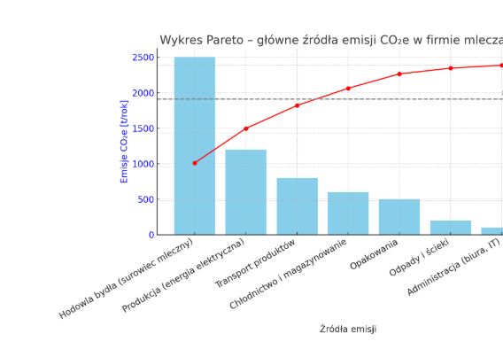
Narzędzia - wykres Pareto - przykład
Przykładowy wykres Pareto przedstawiający główne źródła emisji CO₂e w firmie produkującej nabiał.
🔹 Interpretacja:
Największy udział w emisjach ma hodowla bydła (surowiec mleczny) – ok. 45% całkowitego śladu węglowego.
Kolejne znaczące źródła to produkcja (energia elektryczna) i transport produktów.
Trzy pierwsze kategorie odpowiadają łącznie za ponad 80% całkowitych emisji, co wskazuje, że działania redukcyjne powinny koncentrować się właśnie na tych obszarach.

Slide 34
Narzędzia – mapa procesów
🔹 Cel:
Przedstawia przepływ działań, surowców, energii i informacji w organizacji — od wejścia (input) po wyjście (output).
W kontekście środowiskowym służy do identyfikacji punktów generujących emisje, odpady lub inne oddziaływania.
🔹 Co pokazuje:
kolejne etapy procesu (np. zakup surowców → produkcja → magazynowanie → transport → sprzedaż),
zależności między działami lub jednostkami organizacyjnymi,
miejsca występowania strat, emisji, nadmiernego zużycia energii czy wody.
🔹 Przykład zastosowania:
Mapa procesu produkcji może wskazać, że największe zużycie energii występuje podczas suszenia materiału, co staje się punktem wyjścia do optymalizacji energetycznej.
🔹 Korzyści:
ułatwia identyfikację „wąskich gardeł” i nieefektywności,
pomaga w tworzeniu strategii redukcji emisji w konkretnych etapach działalności,
służy jako podstawa do analizy cyklu życia (LCA) i komunikacji z pracownikami.

Slide 35
Narzędzia – mapa procesów głównych (operacyjnych)
Etap | Proces | Opis działań | Przykładowe wskaźniki
1. Skup mleka | Przyjmowanie mleka od dostawców | Kontrola jakości, pobieranie próbek, ważenie, dokumentacja dostawy | % dostaw zgodnych z normą jakościową
2. Przechowywanie surowca | Chłodzenie i magazynowanie mleka | Utrzymywanie temperatury i czystości w zbiornikach | Średnia temperatura mleka (°C), straty surowca
3. Standaryzacja i pasteryzacja | Obróbka termiczna i standaryzacja tłuszczu | Zapewnienie bezpieczeństwa mikrobiologicznego | Liczba partii odrzuconych po pasteryzacji
4. Produkcja wyrobów mlecznych | Produkcja mleka spożywczego, jogurtów, serów, masła | Kontrola procesów technologicznych | Zużycie energii na 1 litr produktu
5. Pakowanie | Napełnianie, etykietowanie, kontrola szczelności | Użycie materiałów opakowaniowych | Ilość odpadów opakowaniowych
6. Magazynowanie i dystrybucja | Przechowywanie, kompletacja, transport do odbiorców | Zapewnienie łańcucha chłodniczego | % dostaw na czas, emisje CO₂ z transportu

Slide 36
Narzędzia – mapa procesów pomocniczych
Proces | Cel | Przykładowe działania
Utrzymanie ruchu | Zapewnienie sprawności maszyn | Przeglądy, naprawy, kalibracje
Zakupy i logistyka zaopatrzenia | Dostarczanie surowców, materiałów i energii | Wybór dostawców, analiza śladu środowiskowego
Laboratorium i kontrola jakości | Badanie jakości surowca i produktów | Analiza mikrobiologiczna, fizykochemiczna
IT i automatyka | Wsparcie systemów sterowania procesem | Monitoring temperatur, ciśnienia, przepływów
BHP i środowisko | Zapewnienie bezpieczeństwa i zgodności środowiskowej | Gospodarka odpadami, pomiary emisji, audyty

Slide 37
Narzędzia – mapa procesów zarządczych (nadzór i doskonalenie)
Proces | Cel | Działania
Planowanie strategiczne | Określenie kierunków rozwoju | Analiza rynku, inwestycje w technologie
Zarządzanie jakością (ISO 9001, HACCP) | Utrzymanie wysokiej jakości produktów | Audyty wewnętrzne, działania korygujące
Zarządzanie środowiskowe (ISO 14001, LCA) | Ograniczenie śladu węglowego i środowiskowego | Analiza cyklu życia produktów (LCA), raportowanie emisji
Zarządzanie zasobami ludzkimi | Wsparcie kompetencji i kultury organizacyjnej | Szkolenia, oceny, motywacja
Zarządzanie finansami | Optymalizacja kosztów i efektywności | Budżetowanie, analiza kosztów jednostkowych

Slide 38
Narzędzia - porównanie
Narzędzie | Cel główny | Najważniejsza zaleta | Zastosowanie praktyczne
Wykres Pareto | Wskazanie najważniejszych źródeł wpływu | Priorytetyzacja działań redukcyjnych | Raporty środowiskowe, planowanie działań
Mapa procesów | Analiza przepływu surowców i energii | Ujawnia miejsca strat i emisji | Audyty środowiskowe, optymalizacja produkcji
Infografika przepływu energii i emisji | Wizualizacja skali i kierunku przepływów | Łatwe zrozumienie przez decydentów | Prezentacje, komunikacja ESG, szkolenia

Slide 39
Elementy wpływające na ślad środowiskowy i węglowy organizacji

Slide 40
Elementy wpływające na ślad środowiskowy i węglowy organizacji
Na ślad środowiskowy i węglowy wpływ mają m.in.:
Zużycie energii (elektrycznej, cieplnej, paliw) – często główny czynnik emisji CO₂.
Transport i logistyka – emisje z pojazdów, transport surowców i produktów.
Materiały i surowce – ich pochodzenie, sposób pozyskania, energochłonność.
Procesy produkcyjne – emisje bezpośrednie, odpady, woda technologiczna.
Odpady i recykling – ilość odpadów, ich zagospodarowanie.
Budynki i infrastruktura – energochłonność, izolacja, oświetlenie, systemy HVAC.
Zachowania pracowników – np. podróże służbowe, cyfrowy ślad w IT, świadomość ekologiczna.

Slide 41
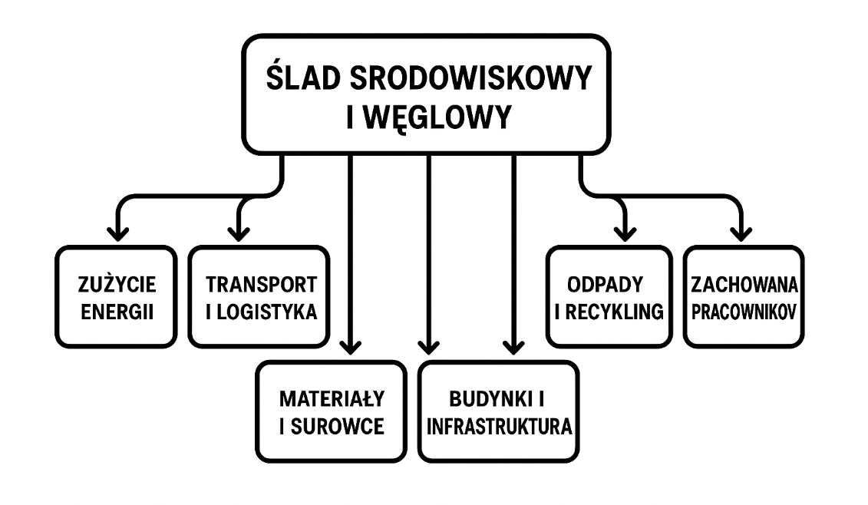
Elementy wpływające na ślad środowiskowy i węglowy organizacji

Slide 42
Elementy wpływające na ślad środowiskowy i węglowy organizacji I
1. Zużycie energii
Energia elektryczna i cieplna odpowiada często za większość emisji CO₂ (szczególnie gdy pochodzi z paliw kopalnych).
W zakładach mleczarskich duże zużycie energii dotyczy m.in. chłodzenia, pasteryzacji, homogenizacji i suszenia.
Redukcja: inwestycje w energię odnawialną (OZE), odzysk ciepła procesowego, modernizację urządzeń.
2. Transport i logistyka
Emisje pochodzą z transportu surowców (mleka), dystrybucji produktów oraz logistyki opakowań.
Znaczenie mają: rodzaj paliwa, efektywność floty, planowanie tras, stopień załadunku.
Redukcja: elektromobilność, biopaliwa, optymalizacja łańcucha dostaw, lokalne zaopatrzenie.

Slide 43
Elementy wpływające na ślad środowiskowy i węglowy organizacji II
3. Materiały i surowce
Wpływ środowiskowy zależy od pochodzenia i sposobu pozyskania surowców.
W mleczarstwie: emisje metanu z produkcji mleka, nawożenie, pasze, środki chemiczne.
Redukcja: zrównoważone rolnictwo, lokalne łańcuchy dostaw, surowce certyfikowane.
4. Procesy produkcyjne
Źródło bezpośrednich emisji, odpadów produkcyjnych i ścieków technologicznych.
Przykłady: emisje z kotłów parowych, zużycie wody do mycia instalacji, straty surowca.
Redukcja: monitoring zużycia zasobów, technologie czystej produkcji, Lean & Green Manufacturing.

Slide 44
Elementy wpływające na ślad środowiskowy i węglowy organizacji III
5. Odpady i recykling
Dotyczy zarówno odpadów produkcyjnych (np. serwatka, opakowania), jak i biodegradowalnych.
Redukcja: recykling surowców, upcykling odpadów mlecznych (np. biogaz, białko), opakowania zwrotne.
6. Budynki i infrastruktura
Energochłonność zakładu zależy od izolacji, oświetlenia, systemów HVAC i automatyki.
Redukcja: modernizacja budynków, inteligentne zarządzanie energią, zrównoważone budownictwo (BREEAM, LEED).

Slide 45
Elementy wpływające na ślad środowiskowy i węglowy organizacji IV
7. Zachowania pracowników
„Miękki” czynnik, lecz coraz bardziej znaczący:
  podróże służbowe i dojazdy,
  cyfrowy ślad węglowy (serwery, e-maile, wideokonferencje),
  świadomość ekologiczna i kultura organizacyjna.
Redukcja: programy edukacyjne, zielone biura, telepraca, ekologiczne polityki zakupowe.

Slide 46
Ślad środowiskowy i węglowy organizacji z punktu widzenia odbiorców produktów

Slide 47
Ślad środowiskowy i węglowy organizacji z punktu widzenia odbiorców produktów
Z perspektywy klientów i partnerów biznesowych:
Transparentność w raportowaniu śladu węglowego staje się wymogiem (np. ESG, CSRD).
Niższy ślad węglowy produktów zwiększa ich atrakcyjność rynkową i konkurencyjność.
Świadomi konsumenci wybierają produkty firm redukujących emisje i stosujących surowce zrównoważone.
Relacje B2B: duże przedsiębiorstwa wymagają od dostawców danych o ich śladzie środowiskowym.
Certyfikacje i etykiety środowiskowe (np. EPD, ISO 14064, PAS 2060) potwierdzają wiarygodność działań.
W efekcie, ślad środowiskowy i węglowy nie tylko opisuje wpływ organizacji na planetę, ale staje się narzędziem strategicznym — wpływającym na reputację, lojalność klientów i dostęp do rynku.

Slide 48
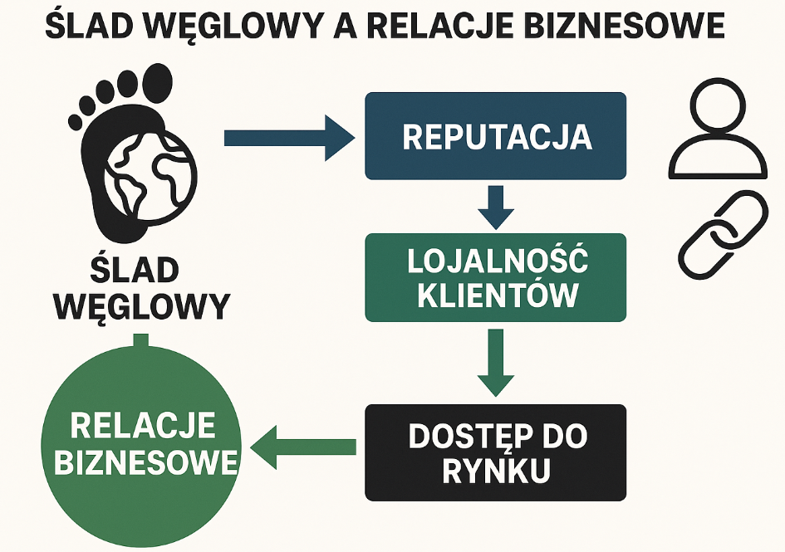
Ślad środowiskowy i węglowy organizacji z punktu widzenia odbiorców produktów

Slide 49
Transparentność w raportowaniu (ESG, CSRD)
ESG (Environmental, Social, Governance) oraz CSRD (Corporate Sustainability Reporting Directive) wymuszają na firmach rzetelne raportowanie emisji gazów cieplarnianych i wpływu środowiskowego.
Dla klientów i inwestorów to oznacza zwiększoną wiarygodność i możliwość porównania firm pod względem zrównoważonego rozwoju.
Transparentność staje się elementem zaufania i reputacji marki.

Slide 50
Niższy ślad węglowy = większa atrakcyjność rynkowa
Produkty o mniejszym śladzie węglowym są postrzegane jako bardziej nowoczesne i etyczne.
To przekłada się na konkurencyjność, zwłaszcza w branżach takich jak spożywcza, budowlana czy transportowa, gdzie klienci coraz częściej biorą pod uwagę kryteria środowiskowe.

Slide 51
Świadomi konsumenci i zrównoważone surowce
Konsumenci coraz częściej porównują wpływ środowiskowy produktów — zarówno w sklepach stacjonarnych, jak i online.
Wybierają marki, które redukują emisje, stosują opakowania biodegradowalne, lokalne surowce i energię odnawialną.
Wizerunek firmy proekologicznej przekłada się na lojalność klientów i pozytywny PR.

Slide 52
Relacje B2B i wymagania dostawców
Duże przedsiębiorstwa, szczególnie korporacje międzynarodowe, oczekują od swoich dostawców danych o śladzie węglowym.
Wymagania te pojawiają się w łańcuchach dostaw, gdzie redukcja emisji dotyczy nie tylko firmy głównej, ale i poddostawców.
Firmy, które nie potrafią wykazać swojego śladu środowiskowego, mogą tracić kontrakty.

Slide 53
Certyfikacje i etykiety środowiskowe
Certyfikaty takie jak:
EPD (Environmental Product Declaration) – potwierdza ślad środowiskowy produktu,
ISO 14064 – dotyczy obliczania i raportowania emisji gazów cieplarnianych,
PAS 2060 – potwierdza neutralność węglową,
są narzędziami potwierdzającymi wiarygodność działań ekologicznych.
Dzięki nim klienci i partnerzy mogą łatwo zweryfikować autentyczność deklaracji producenta.

Slide 54
Znaczenie strategiczne śladu środowiskowego
Ślad środowiskowy i węglowy to dziś nie tylko narzędzie analityczne, ale element strategii biznesowej.
Wpływa na:
reputację (odpowiedzialna firma = zaufana marka),
lojalność klientów (większe przywiązanie do marek proekologicznych),
dostęp do rynku (np. preferencje przy przetargach, finansowaniu zielonych inwestycji).

Slide 55
Wymogi stawiane producentom I
1) Dane i raportowanie (produkt + organizacja)
Produktowy ślad węglowy (PCF/LCA) dla kluczowych SKU: granica „od kołyski do bramy sklepu”, metodyka GHG Protocol / ISO 14067; pokazanie udziału etapów (gospodarstwo, mleczarnia, opakowanie, transport, chłodzenie).
Zakresy 1–3 na poziomie zakładu/spółki (GHG Protocol / ISO 14064-1) + plan redukcji; wskazanie źródeł danych (primary vs. secondary) i poziomu jakości.
Weryfikacja zewnętrzna: atesty/assurance (ISO 14064-3, PAS 2060 dla neutralności – jeśli deklarowana).
Scorecards ESG używane przez handel: gotowość do ankiet CDP, EcoVadis, wewn. kwestionariuszy sieci (łącznie z załączaniem dowodów).
Częstotliwość: aktualizacja PCF przy zmianach receptury/opakowania/energii; raport roczny dla emisji organizacyjnych.
2) Wymogi dotyczące łańcucha dostaw mleka (hotspot Scope 3)
Dane z gospodarstw: zużycie pasz (pochodzenie, ślad pasz, brak wylesiania), metan z przeżuwania, gnojowica, energia; polityki dobrostanu i antybiotyków.
Program redukcji u rolników: np. dodatki paszowe ograniczające CH₄, zarządzanie odchodami (separacja, biogaz), bilans N₂O, plan nawożenia, sekwestracja węgla (użytki zielone).
Śledzenie pochodzenia: możliwość spięcia partii mleka z grupą dostawców (traceability do poziomu klastra/zbioru).
Kodeks dostawcy: zakaz wylesiania (deforestation-free), woda, gleba, BHP, prawa pracownicze – z audytami ryzyka.

Slide 56
Wymogi stawiane producentom II
3) Energia, chłód, media w zakładzie (Scope 1–2)
Cele redukcyjne (np. zgodne z SBTi) oraz udział OZE (PPA, GOs, własna fotowoltaika); wskaźniki: kgCO₂e/kg produktu, kWh/kg, kWh/m³ wody.
Chłodnictwo i F-gazy: ewidencja czynnika, wycieki < określonego progu, preferencja naturalnych czynników (NH₃, CO₂), przeglądy szczelności.
Woda i ścieki: zużycie, obieg zamknięty/CIP, ładunek ChZT/azot; plan ograniczania poboru i zrzutów.
Odpady i produkty uboczne: zagospodarowanie serwatki, minimalizacja strat mleka; % recyklingu/odzysku.
4) Opakowania i zobowiązania z nimi związane
Projekt pod recykling: mono-materiały, brak barwników utrudniających sortowanie, łatwy demontaż etykiet; minimalne % PCR (tam gdzie bezpieczne).
Deklaracje MOCA + masa opakowań do sprawozdań producenta odpadów (EPR/BDO – jeśli dotyczy rynku).
Etykietowanie środowiskowe: jasne instrukcje segregacji; spójność claimów (np. „100% recyklingowalne” tylko, gdy systemowo osiągalne).

Slide 57
Wymogi stawiane producentom III
5) Logistyka i łańcuch chłodniczy
Ślad transportu: emisje na paletę/tonokm; optymalizacja tras, łączenie dostaw, udział biopaliw/elektryków tam, gdzie możliwe.
Wymóg TDP/„life left” vs. marnotrawstwo: systemy rotacji, przewidywanie popytu, programy food waste (przekazania, przeceny dynamiczne).
6) Komunikacja i dowody na półce
Dowody redukcji: case’y (np. -18% CO₂e/SKU po zmianie opakowania), wykres Pareto hotspotów i zrealizowane działania.
Etykiety/claimy klimatyczne: tylko zweryfikowane (np. EPD, Climate footprint label); zakaz „greenwashingu” – wymagana metodyka i źródła.

Slide 58
Wymogi stawiane producentom IV
7) Audyty i zgodność systemowa
System zarządzania środowiskowego ISO 14001 (mile widziany), procedury LCA, kontrola zmian; integracja z BRC/IFS/FSSC (przeglądy metryk środowiskowych w „management review”).
Plany awaryjne środowiskowe: wycieki, emisje, awarie chłodu/oczyszczalni.
Gotowość do audytu dostawcy sieci: przegląd danych źródłowych (faktury energii, logi chłodu, wyniki ścieków, umowy odpadowe).
8) Minimalne pakiety danych, o które handel zwykle prosi
Na poziomie produktu:
Jednostka funkcjonalna (np. 1 kg jogurtu), granice, rok inwentaryzacji.
PCF w kgCO₂e/SKU z podziałem na etapy: gospodarstwo, mleczarnia, opakowanie, transport do DC, chłodzenie w sklepie (jeśli ujęte).
Zestaw kluczowych atrybutów: energia [kWh/kg], woda [l/kg], odpad produkcyjny [%], masa i typ opakowań, %PCR.
Na poziomie organizacji:
Emisje Scope 1–3 (z mapą kategorii 3.1–3.15), intensywności, cele i postęp; miks energii; polityki (np. F-gazy, woda, odpady).
Certyfikaty i raporty z weryfikacji.

Slide 59
Wymogi stawiane producentom V
9) Typowe KPI/cele, jakie pojawiają się w kontraktach
CO₂e/SKU: roczny spadek o X% lub zgodny z SBTi.
Energia: -Y% kWh/kg, udział OZE ≥ Z%.
Woda: -Y% l/kg; ścieki: ChZT < próg.
Opakowanie: ≥X% recyklingowalności, ≥Y% PCR w butelkach/kubkach (jeśli dopuszczalne).
Food waste: spadek w łańcuchu o X%.

Slide 60
Wymogi – karta produktu – ślad weglowy
Kategoria | Wymagane dane | Opis / komentarz
A. Identyfikacja produktu
Nazwa produktu | np. Jogurt naturalny 200 g
Kod EAN / SKU
Jednostka funkcjonalna | np. 1 kg produktu
Rok referencyjny obliczeń | np. 2024
B. Granice systemu i metodologia
Zakres analizy | ☐ „od kołyski do bramy” ☐ „od kołyski do półki”
Norma / standard | ☐ ISO 14067 ☐ GHG Protocol ☐ PAS 2050
Źródła danych | ☐ Dane pierwotne ☐ Dane wtórne (baza Ecoinvent, Agribalyse itp.)
Weryfikacja zewnętrzna | ☐ TAK ☐ NIE
C. Wyniki PCF (emisje CO₂e)
Etap gospodarstwa (produkcja mleka) | … kg CO₂e/kg produktu
Transport mleka | … kg CO₂e/kg
Przetwórstwo i energia w zakładzie | … kg CO₂e/kg
Opakowanie | … kg CO₂e/kg
Transport do DC sieci | … kg CO₂e/kg
Chłodzenie i magazynowanie | … kg CO₂e/kg
Łączny ślad produktu (PCF) | … kg CO₂e/kg produktu
D. Dane środowiskowe uzupełniające
Zużycie energii elektrycznej | … kWh/kg produktu
Udział energii odnawialnej | … %
Zużycie wody | … l/kg produktu
Ilość odpadów produkcyjnych | … % masy wsadu
Masa opakowania | … g
Typ opakowania | np. PP, PET, PE, karton laminowany
Zawartość PCR | … %
Recyklowalność opakowania | … % lub „TAK/NIE”
E. Działania redukcyjne i plan
Wdrożone działania | np. zmiana energii na OZE, redukcja grubości folii
Planowane działania (2025–2027) | …
Potwierdzenia i certyfikaty | np. ISO 14001, ISO 14064, EPD

Slide 61
Wymogi – karta oceny produktu II
Obszar | Wymaganie / pytanie audytowe | Dowód / dokument | Status | Priorytet
1. System zarządzania środowiskowego | Czy firma posiada wdrożony system ISO 14001 lub równoważny? | Certyfikat / polityka środowiskowa | ☐ Tak ☐ Nie | 🔵 Wysoki
 | Czy zidentyfikowano aspekty środowiskowe (energia, woda, odpady)? | Analiza aspektów | ☐ Tak ☐ Nie
2. Raportowanie emisji | Czy obliczono emisje GHG (Scope 1–3)? | Raport GHG / ESG | ☐ Tak ☐ Nie | 🔵 Wysoki
 | Czy określono cele redukcji emisji (SBTi, wewnętrzne KPI)? | Plan działań | ☐ Tak ☐ Nie
3. PCF / LCA produktów | Czy opracowano PCF dla głównych SKU? | Raport LCA / arkusze PCF | ☐ Tak ☐ Nie | 🔵 Wysoki
 | Czy analiza obejmuje etapy gospodarstwa, produkcji i opakowań? | Opis granic systemu | ☐ Tak ☐ Nie
4. Energia i chłodnictwo | Czy monitorowana jest energia (kWh/kg)? | Raport energii | ☐ Tak ☐ Nie
 | Czy stosowane są naturalne czynniki chłodnicze (CO₂/NH₃)? | Dane techniczne urządzeń | ☐ Tak ☐ Nie
5. Surowce i dostawcy mleka | Czy zbierane są dane o emisjach u dostawców mleka? | Ankiety, umowy | ☐ Tak ☐ Nie | 🔵 Wysoki
 | Czy istnieje program redukcji emisji w gospodarstwach? | Plan / współpraca | ☐ Tak ☐ Nie
6. Woda i odpady | Czy mierzony jest wskaźnik l/kg produktu? | Raport zużycia | ☐ Tak ☐ Nie
 | Czy serwatka i odpady są zagospodarowywane? | Umowy / ewidencja | ☐ Tak ☐ Nie
7. Opakowania | Czy opakowania są w 100% recyklingowalne lub z PCR? | Deklaracje dostawców | ☐ Tak ☐ Nie | 🔵 Wysoki
 | Czy raportowane są masy opakowań (EPR/BDO)? | Raport EPR | ☐ Tak ☐ Nie
8. Komunikacja i etykietowanie | Czy stosowane są zweryfikowane etykiety środowiskowe (np. EPD)? | Raport / certyfikat | ☐ Tak ☐ Nie
 | Czy claimy ekologiczne są udokumentowane (bez greenwashingu)? | Dowody / LCA | ☐ Tak ☐ Nie
9. Audyty i zgodność | Czy dostępne są wyniki ostatniego audytu ESG/środowiskowego? | Raport audytu | ☐ Tak ☐ Nie
 | Czy zdefiniowano plan działań naprawczych (CAPA)? | Plan CAPA | ☐ Tak ☐ Nie

Slide 62
Wymogi – karta oceny produktu II
Poziom oceny | Kryterium
🟢 Wysoki | 80–100% wymagań spełnione, dane PCF kompletne i zweryfikowane
🟡 Średni | 50–79% wymagań, PCF częściowy, brak weryfikacji zewnętrznej
🔴 Niski | <50% wymagań, brak danych GHG lub systemu zarządzania

